Slide 1

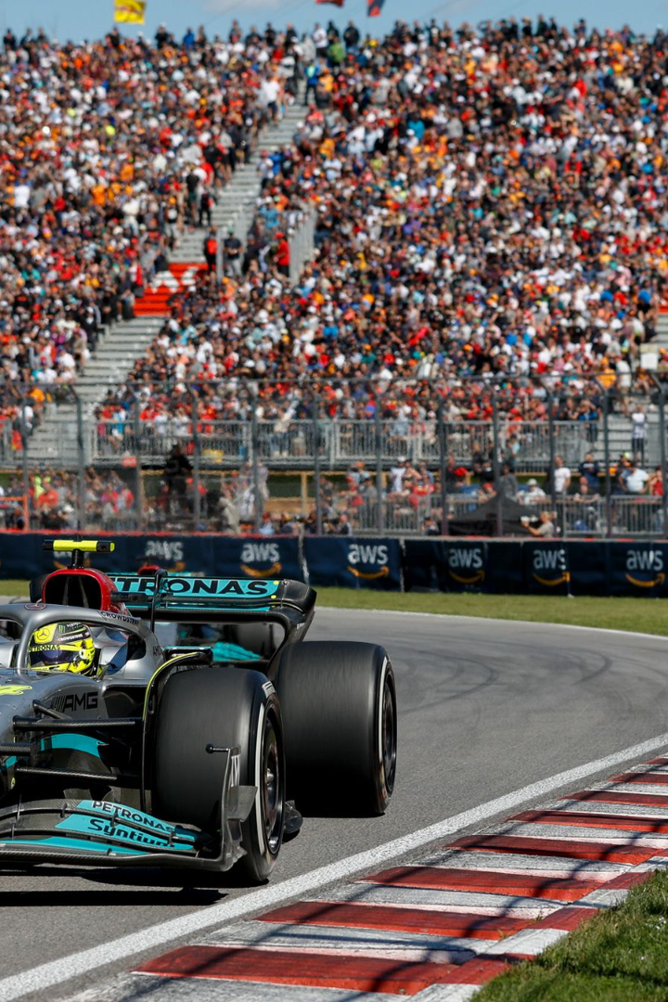

Speed Fanatic
Grupo 10 - Entretenimento Componentes: Henrique Monteiro, Guilherme Almeida, Diego Polanski, Samuel Ferreira, Luis Toledo

Slide 2

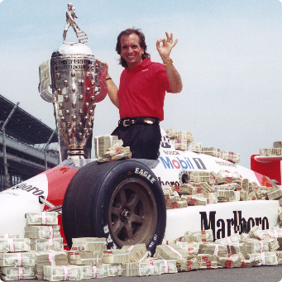
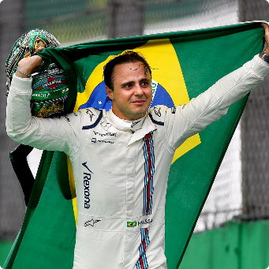
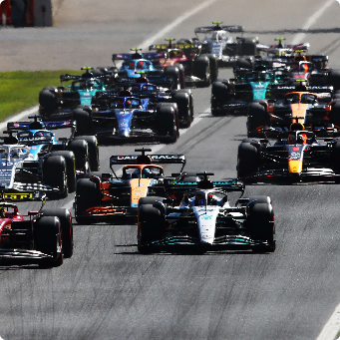
Contexto do Problema
1- O brasileiro sempre foi um completo apaixonado por Fórmula 1. Desde os tempos de Fitipaldi a nação tem o costume de ligar a TV aos Domingos e torcer para seu piloto favorito.
2- Após a era Felipe Massa, o Brasil foi perdendo o interesse nas corridas, já que não havia mais nenhum brasileiro na categoria.
3- Com o passar dos anos, o amor e o costume de ligar a televisão para ver a corrida vem voltando ao Brasil, agora ainda mais no público mais jovem, devido aos corredores mais jovens como Max Verstappen, Charles Leclerc e Lewis Hamilton.

Slide 3

Proposta de Solução:
Web App que ajude no acesso à informações sobre Fórmula 1;
O nosso aplicativo visa atender todas as necessidades dos fãs de corridas no Brasil;
Nossa ideia era juntar no mesmo app, ideias de diferentes portais, com a vantagem de ser o único sobre Fórmula 1.
Nos inspiramos em apps já existentes:
Interface do app oficial da NBA e NFL;
Grade de horário e local de transmissão do OneFootball;
Tips do 365Score e Flashscore;
Cada um do grupo ficou com uma parte responsável pelo projeto, para que ao final tudo fosse integrado.

Slide 4

Itens do App
•Login, por meio do gmail, facebook e instagram;
•Fatos históricos da competição;
•Lista com os campeões mundiais;
•Detalhes de cada piloto;
•Informações técnicas de cada equipe;
•Todas os circuitos da F1;
•Informações técnicas da pista;
•Informações dos países;
•Dicas de apostas em cada fim de semana de corrida;

Slide 5
App funcionando:

